Slide 1


Melhoria da Atenção às Pessoas com
Hipertensão Arterial Sistêmica e Diabetes Mellitus,
ESF Vitorino Nhoatto em Fontoura Xavier /RS
UNIVERSIDADE ABERTA DO SUS
UNIVERSIDADE FEDERAL DE PELOTAS
Especialização em Saúde da Família
Modalidade à Distância
Turma 9
Irasema Pérez Casanova
Orientadora: Marcinia Moreno Bueno
Trabalho de Conclusão de Curso
2016

Slide 2
Introdução
A HAS é uma das doenças mais frequentes e silenciosas que afeta a nossa população e constitui um fator de risco principal para doenças cardiovasculares, cerebrovasculares e Insuficiências Renais Crônicas e agudas.
A Organização Mundial da Saúde (OMS) estima que milhões de pessoas no mundo tenham HAS e/ou DM, um número considerável deles desconhece portar a doença pela ausência de sintomas e poucas vezes solicitam serviços de saúde.

Slide 3
Introdução
O Ministério da Saúde determinou que o controle da hipertensão arterial fosse responsabilidade dos serviços de atenção básica e estabeleceu como ações estratégicas o diagnóstico e cadastramento dos portadores da doença, a busca ativa de casos, o tratamento e diagnóstico precoce, que incluem ações educativas para controle de condições de risco e prevenção de complicações. (BRASIL,2006)

Slide 4
Introdução
Caracterização do município:
O município de Fontoura Xavier, encontra-se ao noroeste do estado Rio Grande do sul, área: 583,47km^{2,}
Colonização: Etnia predominantemente portuguesa, entre os habitantes também existem alemãs, italianos e descendentes nativos;
População: 11.473 hab.
Economia: Fundamentalmente agrícola.

Slide 5
Introdução
Caracterização do sistema de saúde:
3 ESF
1 UBS tradicional
1 Hospital de média complexidade
2 laboratórios conveniados pelo SUS
Não existem CAPS e NASF

Slide 6
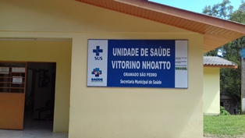
Introdução
Caracterização da UBS
Bairro: Comunidade Gramado São Pedro
População adstrita: 1682 habitantes
ESF rural
Equipe da ESF: Uma médica clínica geral; 1 enfermeira; 1 técnica de enfermagem;1 auxiliar de serviços gerais; 1 recepcionista; 6 agentes comunitários de saúde.

Slide 7
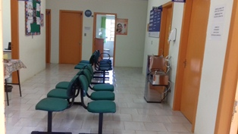
Introdução
Infraestrutura adequada, composta por sala de espera; 2 consultórios (médico, enfermeiro); 1 sala de vacinas; 1 ambulatório; 1 sala de esterilização; 1 sala de almoxarifado; 1 sala de reuniões; 1 copa/cozinha; 1 farmácia; 2 banheiros.

Slide 8
Introdução
Situação da ação programática antes da intervenção:
Assistência não atendia as recomendações do protocolo do MS;
Usuários compareciam a unidade apenas para renovação de receita;
Inexistência de registros;
Deficiente atendimento clínico e odontológico;
Poucas atividades em grupos para promoção da saúde.

Slide 9
Melhoria da Atenção às Pessoas com
Hipertensão Arterial Sistêmica e Diabetes Mellitus,
ESF Vitorino Nhoatto em Fontoura Xavier /RS
Objetivo geral
Melhorar a atenção às pessoas com hipertensão arterial sistêmica e diabetes mellitus na ESF Vitorino Nhoatto em Fontoura Xavier, RS.

Slide 10
Melhoria da Atenção às Pessoas com
Hipertensão Arterial Sistêmica e Diabetes Mellitus,
ESF Vitorino Nhoatto em Fontoura Xavier /RS
Metodologia
Envolveu ações organizadas em quatro eixos norteadores:
  Eixo de Monitoramento e Avaliação;
  Eixo de Organização e Gestão do Serviço;
  Eixo de Engajamento Público;
  Eixo de Qualificação da Prática Clínica.

Slide 11
Melhoria da Atenção às Pessoas com
Hipertensão Arterial Sistêmica e Diabetes Mellitus,
ESF Vitorino Nhoatto em Fontoura Xavier /RS
  Metodologia
  Cadastramento e monitoramento de todos usuários maiores de 20 anos com hipertensão e/ou diabetes;
  Atendimentos Médicos, Odontológicos, de Enfermagem, Nutricional, Psicológico e Fisioterapêuta;
  Estratificação de risco cardiovascular;
  Visitas domiciliares pelos ACS;

Slide 12
Melhoria da Atenção às Pessoas com
Hipertensão Arterial Sistêmica e Diabetes Mellitus,
ESF Vitorino Nhoatto em Fontoura Xavier /RS
Metodologia
Manter registro adequado da ficha espelho e planilha de coleta de dados para usuários com hipertensão e diabetes;
Capacitação da equipe baseado nos protocolos de diabetes e hipertensão arterial;
Orientações aos usuários sobre alimentação saudável, prática de atividade física, riscos de tabagismo e higiene bucal;
Atividades em grupo.

Slide 13
Melhoria da Atenção às Pessoas com
Hipertensão Arterial Sistêmica e Diabetes Mellitus,
ESF Vitorino Nhoatto em Fontoura Xavier /RS
Logística:
  Utilizou-se o CAB do Ministério da Saúde nº 36 HAS e nº37 DM do Ministério da Saúde, 2013;
  Adotou-se a Ficha Espelho e Planilha de Coleta de Dados da UFPel para usuários com HAS e DM;
  Foram utilizadas 269 fichas espelhos e 269 prontuários.

Slide 14
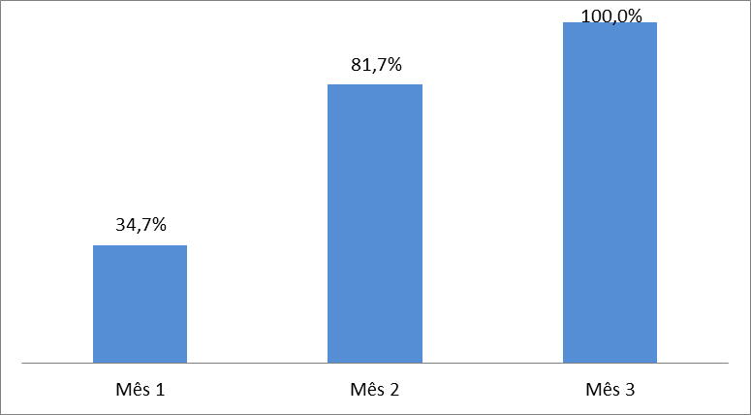
Objetivos, Metas e Resultados
Objetivo 1. Ampliar a cobertura a pessoas com hipertensão e/ou diabetes.
Meta 1.1: Cadastrar 60% dos hipertensos da área de abrangência da UBS.
Indicador 1.1:Cobertura do programa de atenção ao hipertenso na unidade de saúde.
Mês 01: 91 (34,7%)
Mês 02: 214 ( 81,7%)
Mês 03: 262 (100%)

Slide 15
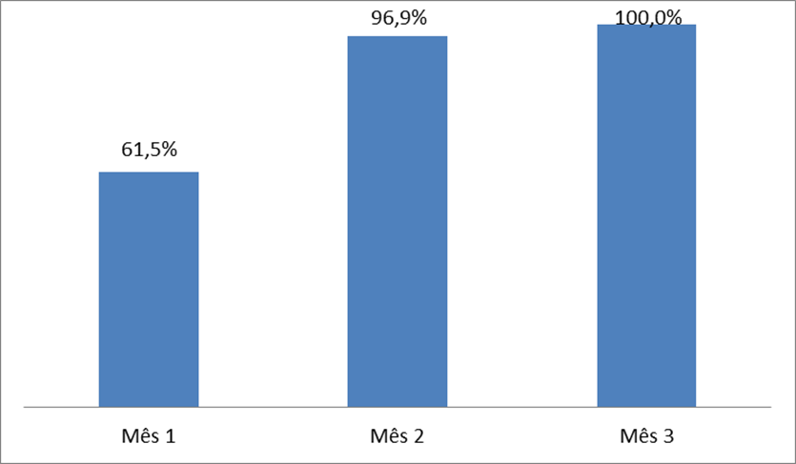
Objetivos, Metas e Resultados
Meta 1.2: Cadastrar 60% dos diabéticos da área de abrangência da Unidade de Saúde.
Indicador 1.2: Cobertura do programa de atenção ao diabético na unidade de saúde.
Mês 01: 40 (61,5%)
Mês 02: 63 (96,9%)
Mês 03: 65 (100%)

Slide 16
Objetivos, Metas e Resultados
Objetivo 2: Melhorar a qualidade da atenção a hipertensos e/ou Diabéticos
Metas 2.1 Realizar exame clínico apropriado em 100% dos hipertensos.
Indicador 2.1 Proporção de hipertensos com o exame clínico apropriado de acordo com o protocolo.
Mês 1: 91 (100%)
Mês 2: 214 (100%)
Mês 3: 262 (100%)

Slide 17
Objetivos, Metas e Resultados
Meta 2.2: Realizar exame clínico apropriado em 100% dos diabéticos.
Indicador 2.2: Proporção de diabéticos com o exame clínico apropriado de acordo com o protocolo.
Mês 1: 40 (100%)
Mês 2: 63 (100%)
Mês 3: 65 (100%)

Slide 18
Objetivos, Metas e Resultados
Metas 2.3: Realizar exame dos pés em 100% das pessoas com diabetes a cada 03 meses.
Indicador 2.3: Proporção de pessoas diabéticas com o exame dos pés em dia.
Mês 1: 40 (100%)
Mês 2: 63 (100%)
Mês 3: 65 (100%)

Slide 19
Objetivos, Metas e Resultados
Meta 2.4: Garantir a 100% das pessoas com hipertensão a solicitação/realização de exames complementares em dia de acordo com o protocolo.
Indicador 2.4: Proporção de pessoas hipertensas com os exames complementares em dia.
Mês 1: 91(100%)
Mês 2: 214(100%)
Mês 3: 262(100%)

Slide 20
Objetivos, Metas e Resultados
Meta 2.5: Garantir a 100% das pessoas com diabetes a solicitação/realização de exames complementares em dia de acordo com o protocolo.
Indicador 2.5: Proporção de pessoas diabéticas com os exames complementares em dia.
Mês 1: 40(100%)
Mês 2:63(100%)
Mês 3:65(100%)

Slide 21
Objetivos, Metas e Resultados
Meta 2.6: Priorizar a prescrição de medicamentos da farmácia popular para 100% das pessoas com hipertensão cadastradas na UBS.
indicador 2.6: Proporção de pessoas hipertensas com prescrição de medicamentos da farmácia popular/Hiperdia priorizada.
Mês 1: 91 (100%)
Mês 2: 214 (100%)
Mês 3: 262 (100%)

Slide 22
Objetivos, Metas e Resultados
Meta 2.7: Priorizar a prescrição de medicamentos da farmácia popular para 100% das pessoas com diabetes cadastradas na UBS.
Indicador 2.7: Proporção de pessoas diabéticas com prescrição de medicamentos da farmácia popular/Hiperdia priorizada.
Mês 1: 40 (100%)
Mês 2: 63 (100%)
Mês 3: 65 (100%)

Slide 23
Objetivos, Metas e Resultados
Meta 2.8: Realizar avaliação da necessidade de atendimento odontológico em 100% das pessoas com hipertensão.
Indicador 2.8: Proporção de pessoas hipertensas com avaliação da necessidade de atendimento odontológico.
Mês 1: 91 (100%)
Mês 2: 214 (100%)
Mês 3: 262 (100%)

Slide 24
Objetivos, Metas e Resultados
Meta 2.9: Realizar avaliação da necessidade de atendimento odontológico em 100% das pessoas com diabetes.
Indicador 2.9. Proporção de pessoas diabéticas com avaliação da necessidade de atendimento odontológico.
Mês 1:40 (100%)
Mês 2: 63 (100%
Mês 3:65 (100%)

Slide 25
Objetivos, Metas e Resultados
Objetivo 3. Melhorar adesão de hipertensos e/ou Diabéticos.
Meta 3.1. Buscar 100% das pessoas com hipertensão faltosas às consultas na UBS conforme a periodicidade recomendada.
Indicador 3.1. Proporção de pessoas com hipertensão, faltosos a consultas com busca ativa.
Mês 1: 6 (100%)
Mês 2: 6 (100%
Mês 3: 6 (100%)

Slide 26
Objetivos, Metas e Resultados
Meta 3.2. Buscar 100% das pessoas com diabetes faltosas às consultas na UBS conforme a periodicidade recomendada.
Indicador 3.2. Proporção de pessoas com diabetes faltosas a consultas com busca ativa.
Mês 1: 2 (100%)
Mês 2: 2 (100%
Mês 3: 2 (100%)

Slide 27
Objetivos, Metas e Resultados
Objetivo 4. Melhorar os registros das informações.
Meta 4.1. Manter ficha de acompanhamento de 100% das pessoas com hipertensão.
Indicador 4.1. Proporção de pessoas com hipertensão com registro adequado na ficha de acompanhamento.
Mês 1: 91(100%)
Mês 2: 214(100%)
Mes3: 262(100%)

Slide 28
.
Objetivos, Metas e Resultados
Meta 4.2. Manter ficha de acompanhamento de 100% das pessoas com diabetes.
Indicador 4.2. Proporção de pessoas com diabetes com registro adequado na ficha de acompanhamento.
Mês 1: 40 (100%)
Mês 2: 63 (100%)
Mês 3: 65 (100%)

Slide 29
Objetivos, Metas e Resultados
Objetivo 5. Mapear hipertensos e diabéticos de risco para doença cardiovascular.
Meta 5.1. Realizar estratificação do risco cardiovascular em 100% das pessoas com hipertensão.
Indicador 5.1. Proporção de pessoas com hipertensão com estratificação de risco cardiovascular.
Mês 1: 91 (100%)
Mês 2: 214 (100%)
Mês 3: 262 (100%)

Slide 30
Objetivos, Metas e Resultados
Meta 5.2. Realizar estratificação do risco cardiovascular em 100% das pessoas com diabetes.
Indicador 5.2. Proporção de pessoas com diabetes, com estratificação de risco cardiovascular por exame clinico em dia.
ticos.
Mês 1: 40 (100%)
Mês 2: 63 (100%)
Mês 3: 65 (100%)

Slide 31
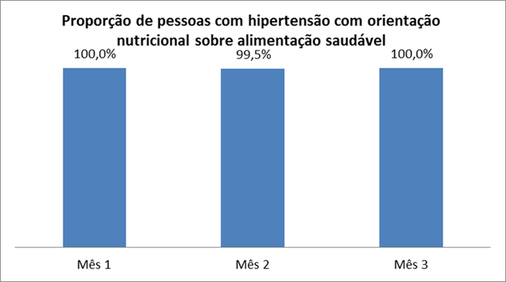
Objetivos, Metas e Resultados
Objetivo 6. Promover a saúde de hipertensos e diabéticos.
Meta 6.1. Garantir orientação nutricional a 100% das pessoas com hipertensão.
Indicador 6.1. Proporção de pessoas com hipertensão com orientação nutricional sobre alimentação saudável.
Mês 1: 91 (100%)
Mês 2: 213 (99,5%)
Mês 3: 262 (100%)

Slide 32
Objetivos, Metas e Resultados
Meta 6.2. Garantir orientação nutricional a 100% das pessoas com diabetes.
Indicador 6.2. Proporção de pessoas com diabetes com orientação nutricional sobre alimentação saudável.
Mês 1: 40 (100%)
Mês 2: 63 (100%)
Mês 3: 65 (100%)

Slide 33
Objetivos, Metas e Resultados
Meta 6.3. Garantir orientação em relação à prática regular de atividade física a 100% das pessoas com hipertensão.
Indicador 6.3. Proporção de hipertensos que receberam orientação sobre a prática de atividade física regular.
Mês 1: 91 (100%) Mês 2: 214 (100%) Mês 3: 262 (100%)
Meta 6.4. Garantir orientação em relação à prática regular de atividade física a 100% das pessoas com diabetes.
Indicador 6.4. Proporção de diabéticos que receberam orientação sobre a prática de atividade física regular.
Mês 1: 40 (100%) Mês 2: 63 (100%) Mês 3: 65 (100%)

Slide 34
Objetivos, Metas e Resultados:
Meta 6.5. Garantir orientação sobre os riscos do tabagismo a 100% das pessoas com hipertensão.
Indicador 6.5. Proporção de pessoas com hipertensão que receberam orientação sobre os riscos de tabagismo.
Mês 1: 91 (100%) Mês 2: 214 (100%) Mês 3: 262 (100%)
Meta 6.6. Garantir orientação sobre os riscos do tabagismo a 100% das pessoas com diabetes.
Indicador 6.6. Proporção de pessoas com diabetes que receberam orientação sobre os riscos do tabagismo.
Mês 1: 40 (100%) Mês 2: 63 (100%) Mês 3: 65 (100%)

Slide 35
Objetivos, Metas e Resultados:
Meta 6.7. Garantir orientação sobre higiene bucal a 100% das pessoas com hipertensão.
Indicador 6.7. Proporção de pessoas com hipertensão que receberam orientação sobre higiene bucal.
Mês 1: 91 (100%) Mês 2: 214 (100%) Mês 3: 262 (100%)
Meta 6.8. Garantir orientação sobre higiene bucal a 100% das pessoas com diabetes.
Indicador 6.8. Proporção de pessoas com diabetes que receberam orientação sobre higiene bucal.
Mês 1: 40 (100%) Mês 2: 63 (100%) Mês 3: 65 (100%)

Slide 36
Discussão
Melhoria da qualidade dos serviços oferecidos na UBS;
Fortalecimento da unidade da equipe e da equipe com gestores;
Qualificação dos profissionais da equipe;
Melhoria da organização do serviço e atualização de registros, fichas e prontuários de usuários hipertensos e/ou diabéticos;
Ampliação do acesso ao programa de farmácia popular;
Foram beneficiados usuários e comunidades com ações de orientação sobre hábitos saudáveis para melhorar a qualidade de vida;
Proposta para dar continuidade ao projeto de intervenção atual no serviço e implementar outras ações programáticas.

Slide 37
Reflexão crítica pessoal
Melhoria do desenvolvimento pessoal e profissional.
Aplicação de novas metodologias, recursos e ferramentas na dinâmica de trabalho da unidade.
Fortalecimento da relação profissional com a equipe.
Instrumentalização da equipe para melhorar a qualidade da atenção primária de saúde dos usuários com hipertensão e/ou diabetes e nos demais programas prioritários do Ministério da Saúde.

Slide 38
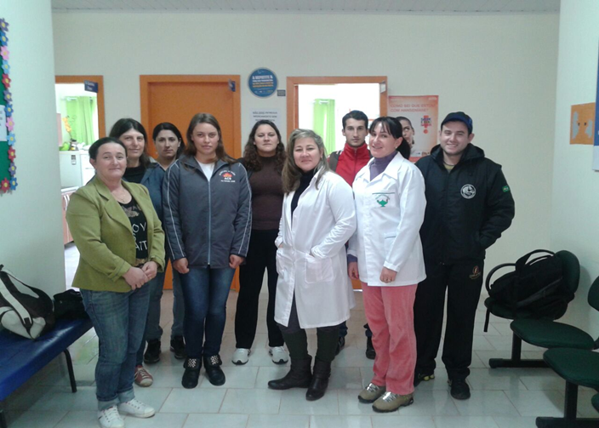
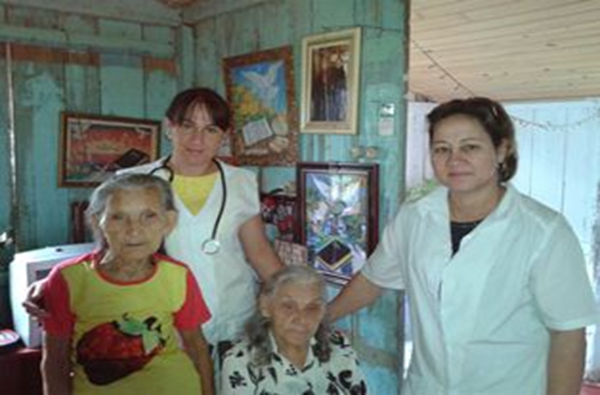
Muito obrigada!

